Slide 1
Kommunikasjonspakke
Dagsturhytta Trøndelag

Slide 2
Innhold
Denne pakken er ment som en støtte i arbeidet med å kommunisere og markedsføre Dagsturhytta Trøndelag i din kommune.
I pakken finner du følgende:
Faktaark og faktaboks om Dagsturhytta Trøndelag.
Powerpoint-presentasjon av Dagsturhytta Trøndelag.
Spørsmål og svar om Dagsturhytta Trøndelag.
4. Krav til informasjon utenfor og inne i dagsturhytta 5. Fakta om dagsturhyttene på UT.no.
6. Logo for Dagsturhytta Trøndelag.

Slide 3
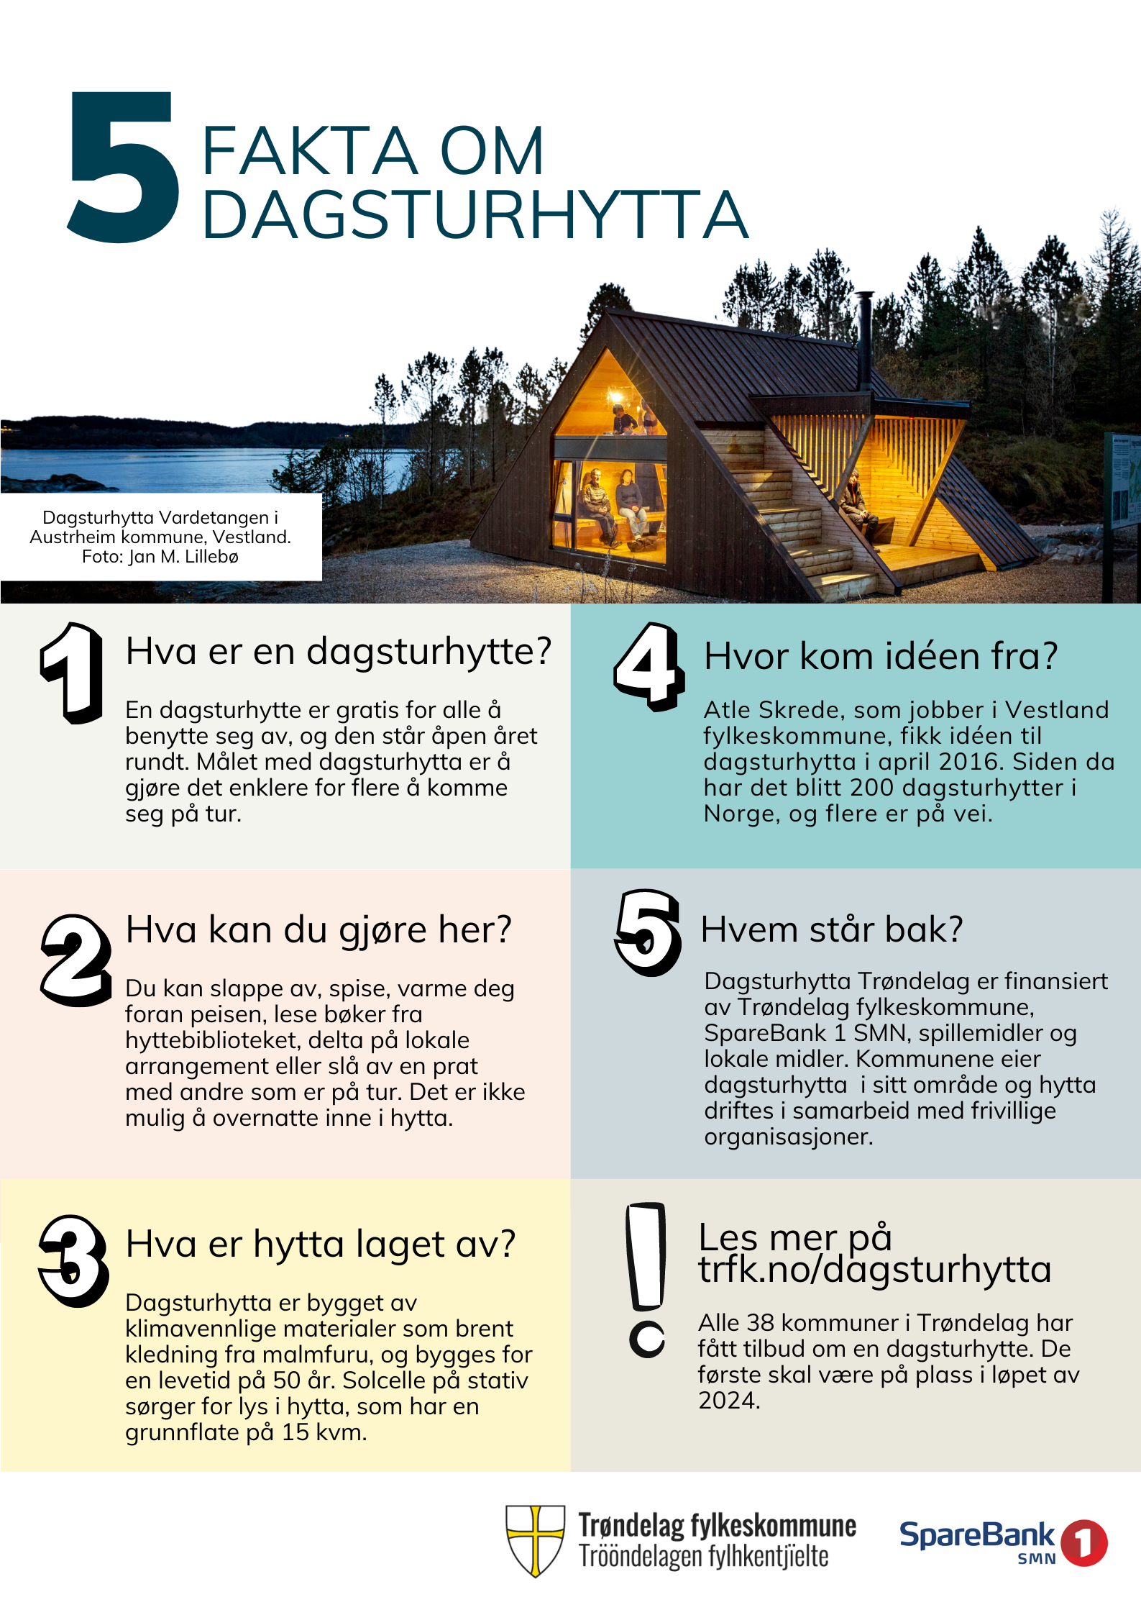
1. Faktaark og faktaboks om Dagsturhytta Trøndelag
Dette faktaarket kan dere skrive ut og bruke i anledninger hvor dere trenger å presentere dagsturhytta fysisk.
Det er plass til å legge inn kommunens logo sammen med øvrige logoer.
PDF av filen: Faktaark - Dagsturhytta.pdf
PNG av filen:Faktaark - Dagsturhytta.png

Slide 4
Denne faktaboksen kan dere bruke på nettsider, i pressemeldinger eller i andre anledninger hvor dere trenger å gi korte fakta om dagsturhytta.
Dagsturhytta Trøndelag
Dagsturhytta Trøndelag er et prosjekt eid av Trøndelag fylkeskommune, i samarbeid med SpareBank 1 SMN. Alle 38 kommuner i fylket har fått tilbud om ei dagsturhytte med gunstig finansering.
En dagsturhytte er gratis for alle å benytte seg av, og den står åpen året rundt. Her kan du slappe av, spise, varme deg foran peisen, lese bøker fra hyttebiblioteket og slå av en prat med andre som er på tur. Det er ikke mulig å overnatte inne i hytta.
Målet med dagsturhytta er å bidra til bedre folkehelse ved å gjøre det enkelt for flere å komme seg på tur. Å være sosial og aktiv i naturen styrker vår psykiske og fysiske helse.
Dagsturhyttene blir finansiert av Trøndelag fylkeskommune, SpareBank 1 SMN, spillemidler og lokale midler. Kommunene eier dagsturhytta i sitt område og hytta driftes i samarbeid med frivillige organisasjoner.
Idéen til dagsturhyttene kom fra Atle Skrede i Vestland fylkeskommune i 2016. De første dagsturhyttene ble etablert i Sogn og Fjordane, og i dag er det nærmere 200 dagsturhytter i Norge.
For mer informasjon, besøk trfk.no/dagsturhytta

Slide 5
2. PowerPoint om Dagsturhytta Trøndelag
Du kan bruke PowerPointen når du skal presentere Dagsturhytta Trøndelag i din arbeidshverdag.
Last ned filen her.

Slide 6
3. Spørsmål og svar
Her finner du svar på spørsmål om Dagsturhytta Trøndelag som du kan møte på i din arbeidshverdag.
Dette er en kort oppsummering av de neste sidene
Dagsturhytta Trøndelag:
har god tilgjengelighet og en turlengde på 1-4 kilometer fra parkeringsplass.
er bygget av klimavennlige materialer og har energieffektive løsninger.
er gratis og tilgjengelig for alle å benytte seg av.
er et folkehelsetiltak som bidrar til å bygge og styrke den psykiske og fysiske helsen i befolkningen, ved å legge til rette for å gjøre noe aktivt og meningsfullt sammen med andre mennesker.

Slide 7
Hvilke krav ligger til grunn for valg av tomt for dagsturhytta?
Trøndelag fylkeskommune legger tydelige føringer for valg av tomt for dagsturhytta. Det er blant annet viktig at hytta:
ligger i et allerede etablert friluftslivsområde
har god tilgjengelighet
er i nærheten av sentrumsområde, cirka 15-20 minutter fra sentrumsområde
har en parkeringsplass
har en turlengde på 1-4 kilometer fra startpunkt

Slide 8
Hvordan tar dagsturhyttene hensyn til klima, natur og bærekraft?
Dagsturhyttene i Trøndelag er gode arenaer for å øke bevisstheten rundt klima, miljø og bærekraft, fordi vi kan nå innbyggerne i alle kommunene i fylket vårt.
Når vi setter opp dagsturhyttene vil vi unngå å berøre myr, reinbeiteområder og å bygge ned karbonrike areal og vegetasjon.
Dagsturhyttene i Trøndelag er bygget av klimavennlige materialer og har energieffektive løsninger, som gjør at klimagassutslippene knyttet til byggeprosess og drift blir redusert.
Ved å erstatte tradisjonell bordkledning med brent kledning fra malmfuru, reduserer vi for eksempel behovet for vedlikehold og bruk av beis og malingsprodukter. Hvis vi forutsetter et vedlikeholdsintervall på 5 år og en levetid på 50 år, gir det en reduksjon på CO2-utslipp med cirka 70 tonn.
Dagsturhyttene blir forberedt for ekstremvær, som regnskyll og flom. Dette vil føre til økt levetid på hyttene, som igjen vil gi en klimagevinst.
Besøkende på dagsturhytta kan få informasjon om klimavennlige valg og inspirasjon til å redusere sitt fotavtrykk.
Å ha dagsturhytter lett tilgjengelig kan gjøre at flere får dekket behovet sitt for hytte, og presset på arealutbygging kan dermed bli redusert i sin helhet.
Hyttene fremmer sosial bærekraft ved å:
være gratis og tilgjengelig for alle å benytte seg av
være inkluderende møteplasser
stimulere til økt bruk av friluftslivet i nærmiljøet
gi alle bedre muligheter til å komme seg på tur og nyte naturen sammen

Slide 9
Hvordan kan dagsturhytta bidra til god folkehelse?
Forskning viser at det er bra for vår psykiske og fysiske helse å gjøre noe aktivt og meningsfullt sammen med andre.
ABC for god psykisk helse sier at dersom du holder deg aktiv, vil du føle deg mer glad - oftere. Ved å være med på sosiale aktiviteter og bygge gode relasjoner til andre, gir dette en følelse av å høre til og ha verdi. Og når du jobber for en god sak, oppnår et mål eller gjør noe godt for andre, gjør du noe meningsfylt.
En møteplass som dagsturhytta, som er et lett tilgjengelig turmål, senker terskelen for å komme seg ut i naturen, møte andre mennesker og å delta på arrangementer i nærmiljøet.

Slide 10
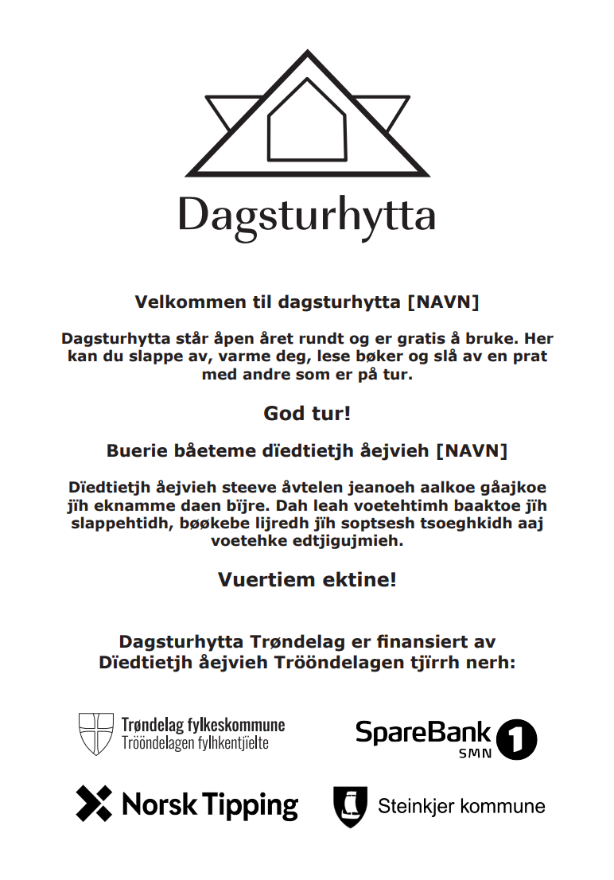
4. Krav til informasjon utenfor og inne i dagsturhytta
Hver dagsturhytte i Trøndelag kommer med en informasjonsplakett som skal stå på veggen ved inngangsdøra til dagsturhytta. Entreprenøren produserer disse og sørger for at de blir hengt opp på riktig sted.
Det blir metallskilt i A4-format med hvit emalje og svarte bokstaver. Navn på hytte og logo må tilpasses hver hytte.
Inne i hytta lager fylkeskommunen en plakat, som kommunene henger opp selv med plexiramme. Eksempel på plexiramme
Vi ønsker at dagsturhyttene i Trøndelag skal fremstå ryddige, og setter derfor pris på at dere ikke henger opp andre plakater og informasjonsmateriell utover dette. Det som henges opp i plexiramme kan enkelt byttes og tilpasses.

Slide 11
5. Fakta om dagsturhyttene på Ut.no
Når dagsturhyttene i Trøndelag har åpnet, vil hver av dem få sin egen landingsside på ut.no. Her kan dere se et eksempel fra dagsturhytta Fjordsyn i Vaksdal kommune.
Trøndelag fylkeskommune oppretter alle sidene, men etter hvert vil dere i kommunen være ansvarlig for å sende oppdateringer eller endringer som skjer om dagsturhytta i din kommune til ut.no. Hvis dere skriver om dagsturhytta på egen nettside, oppfordrer vi å lenke til siden på ut.no.

Slide 12
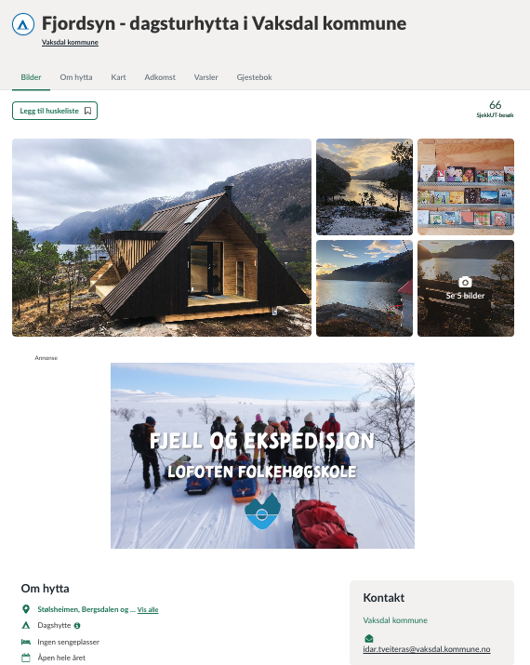

Slide 13
6. Logo for Dagsturhytta Trøndelag
Logoen til dagsturhytta skal alltid stå sammen med logo til Trøndelag fylkeskommune, SpareBank 1 SMN, din kommune og Norsk Tipping.
Du kan laste ned alle logoene her.

